Slide 1


Патриотическое воспитание дошкольников
МДОАУ «Детский сад №121
«Золотой колосок» г. Орска

Slide 2

ЗАДАЧИ ДОУ:
• Воспитывать любовь и трепетное отношение к ценностям семьи, детского сада, родного города.
• Способствовать формированию желания участвовать в общественных мероприятиях, направленных на благоустройство своего двора, территории группы, улиц родного города.
• Учить заботливому отношению к родным и близким людям, младшим сверстникам и старшему поколению.
• Воспитывать уважение к труду разных профессий.
• Развивать интерес к традициям родного края, соблюдать их и сохранять.
• Формировать трепетное отношение к природе, ее ресурсам, экономно их расходовать.
• Знакомить с символикой российского государства, ее значением для народа и страны в целом.
• Дать представления о правах ребенка, направленных на защиту интересов каждого дошкольника.
• Расширить представления детей о регионах страны, ее больших городах.
• Воспитывать гордость за россиян, достигших успехов в разных областях деятельности: сельском хозяйстве, науке, спорте, культуре, образовании.
• Способствовать развитию интернациональных чувств по отношению к другим народам, их культуре, традициям.

Slide 3
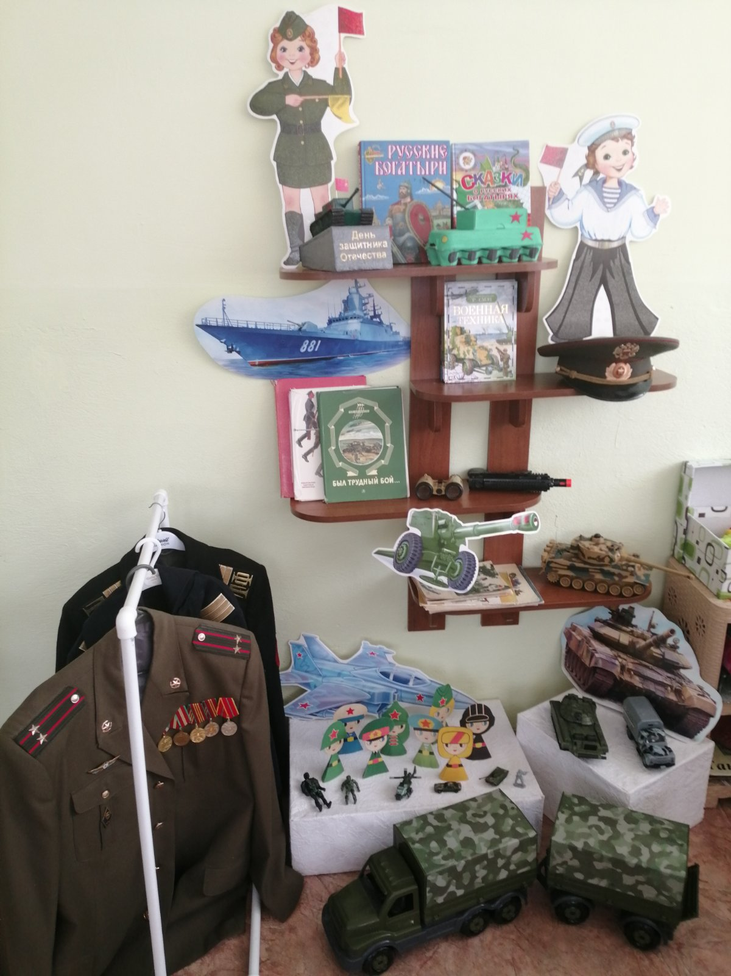
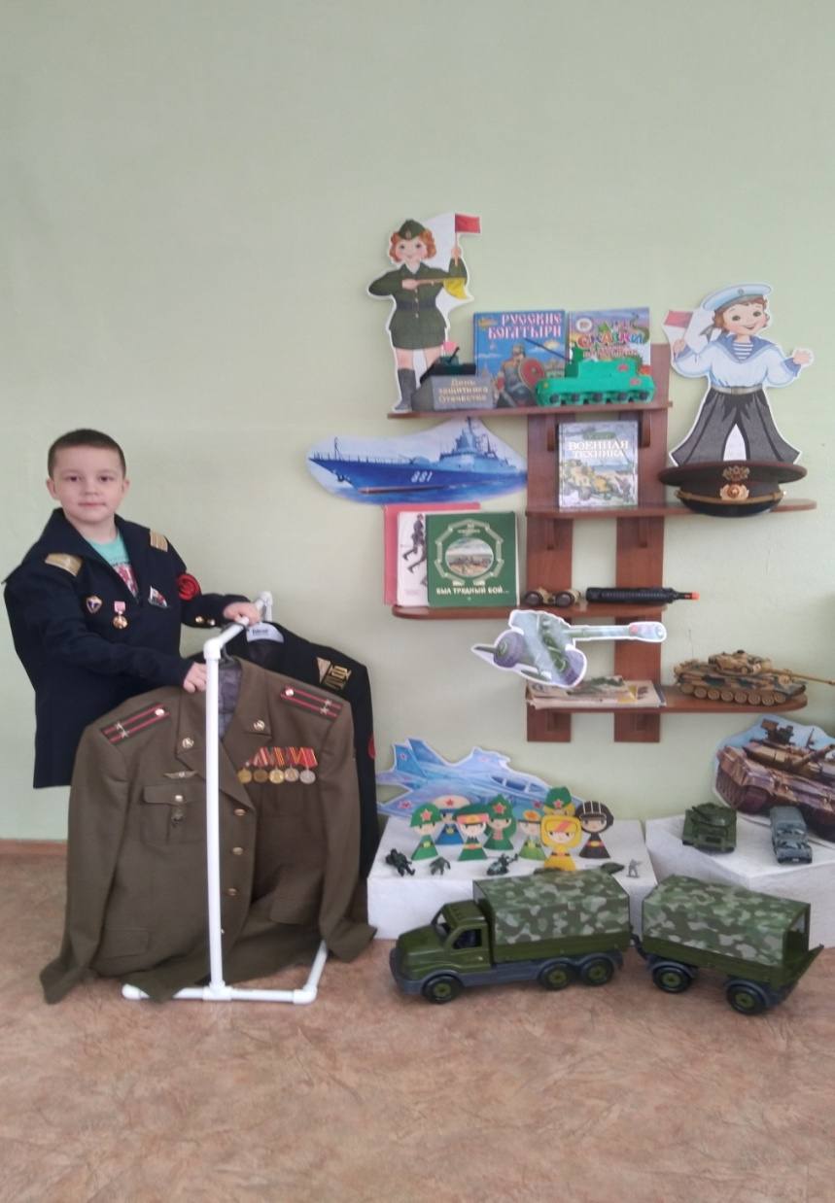
Проект «Музей Великой Отечественной Войны а группе»

Slide 4
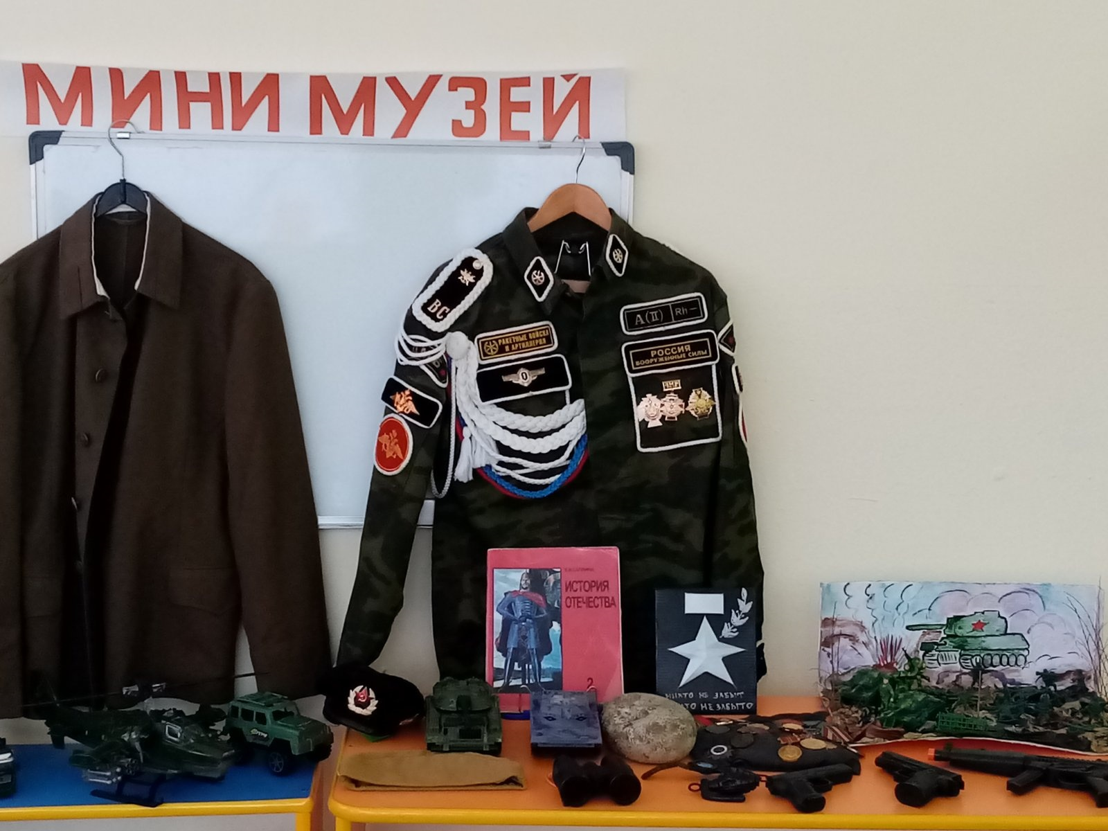

Slide 5
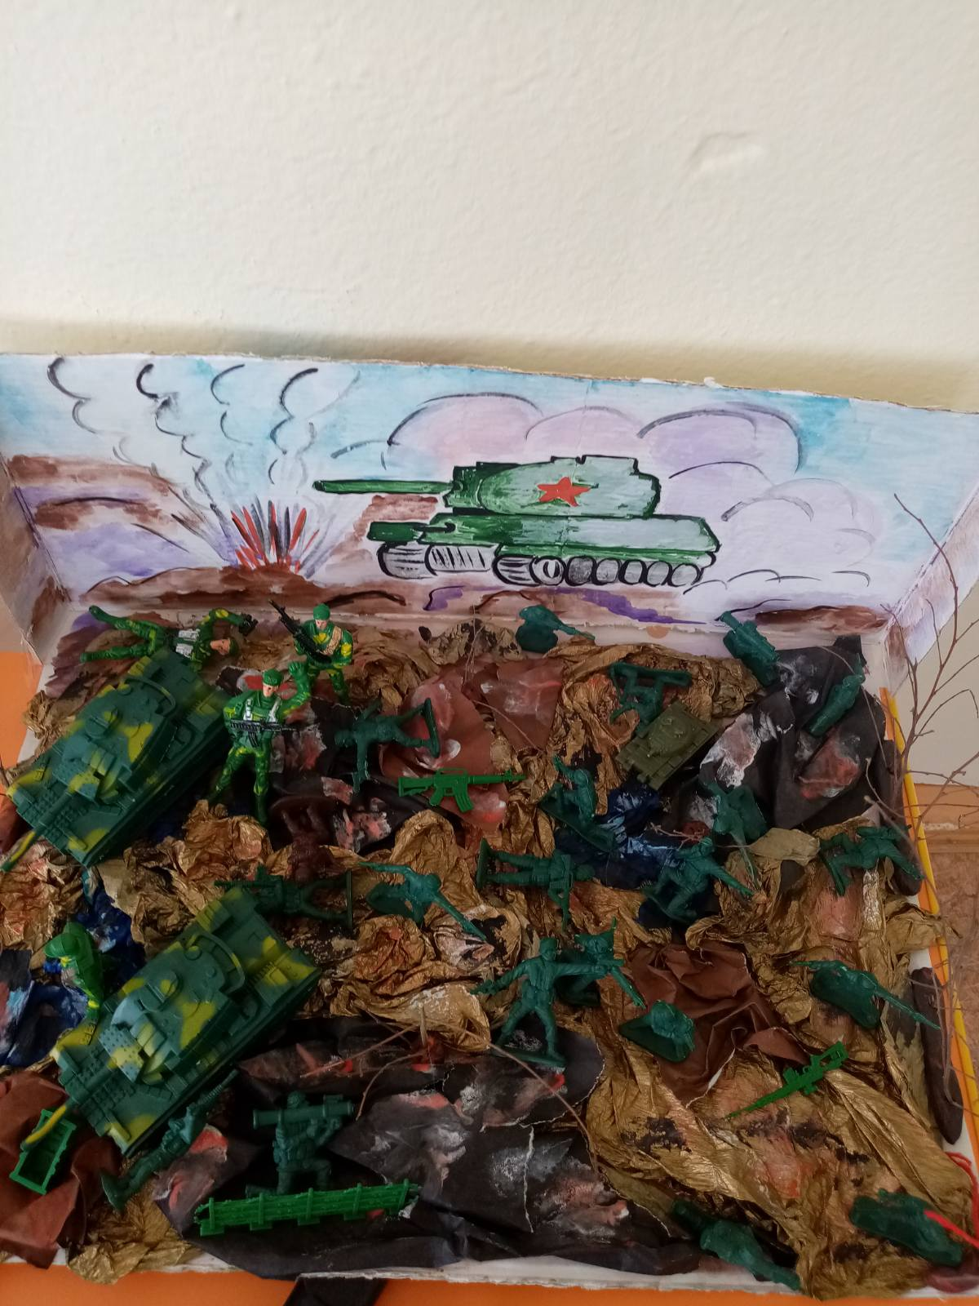
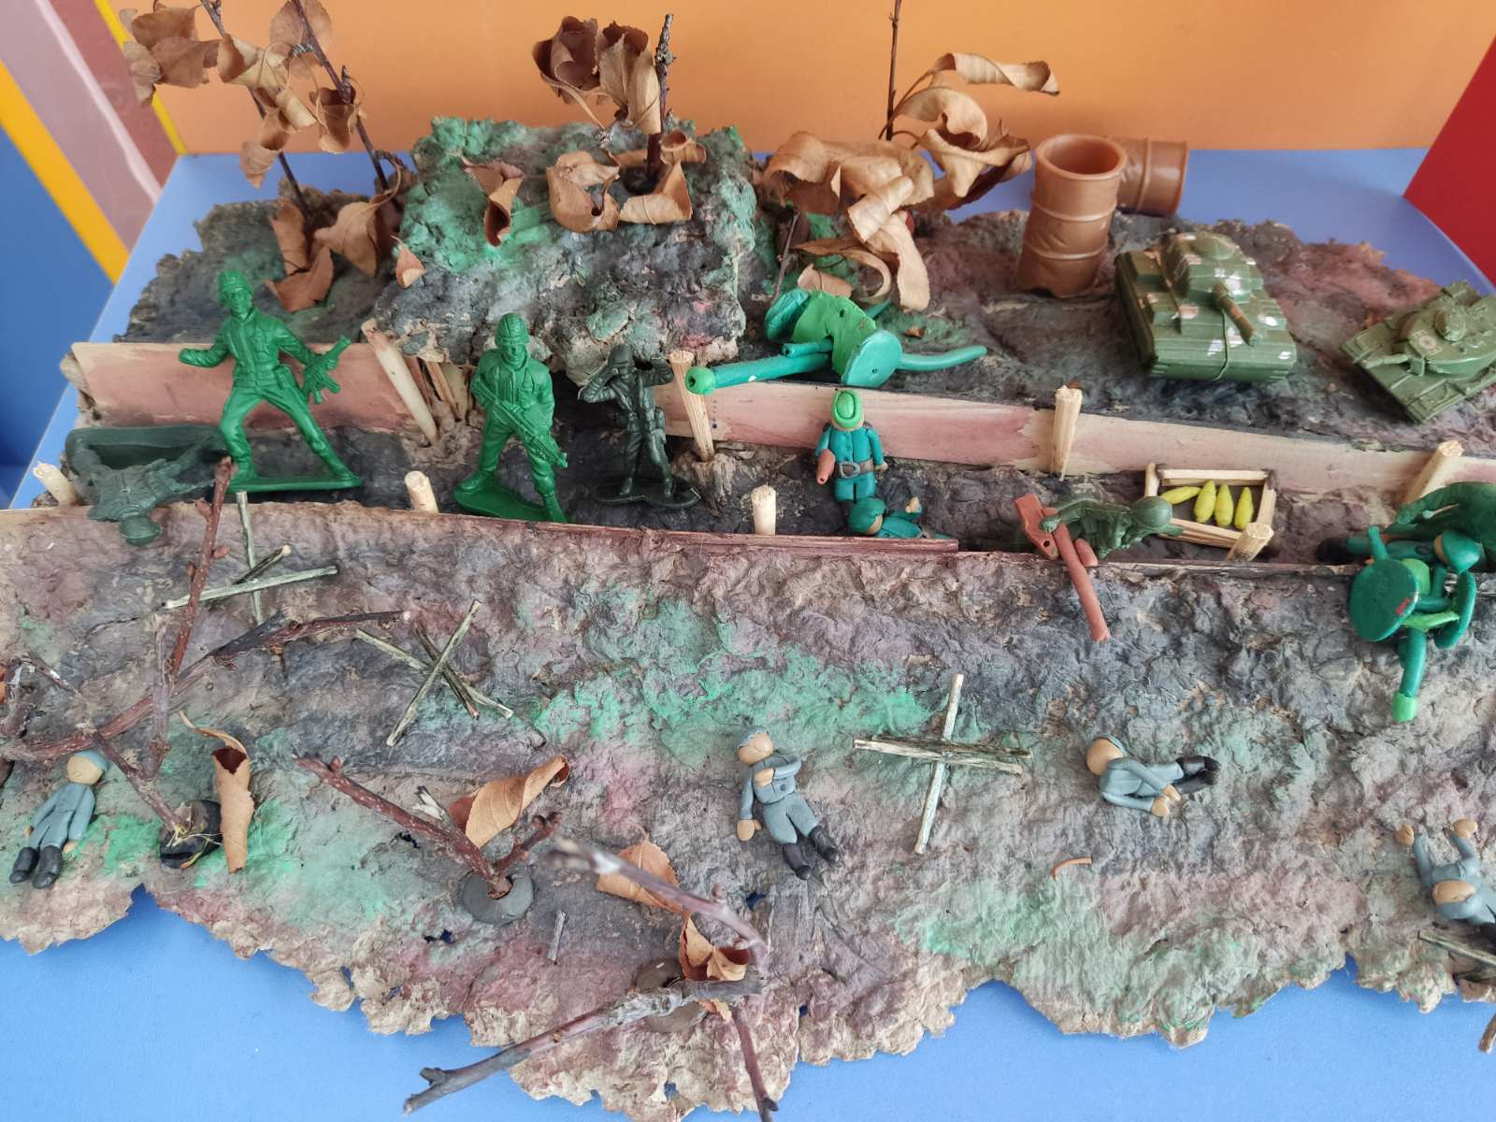
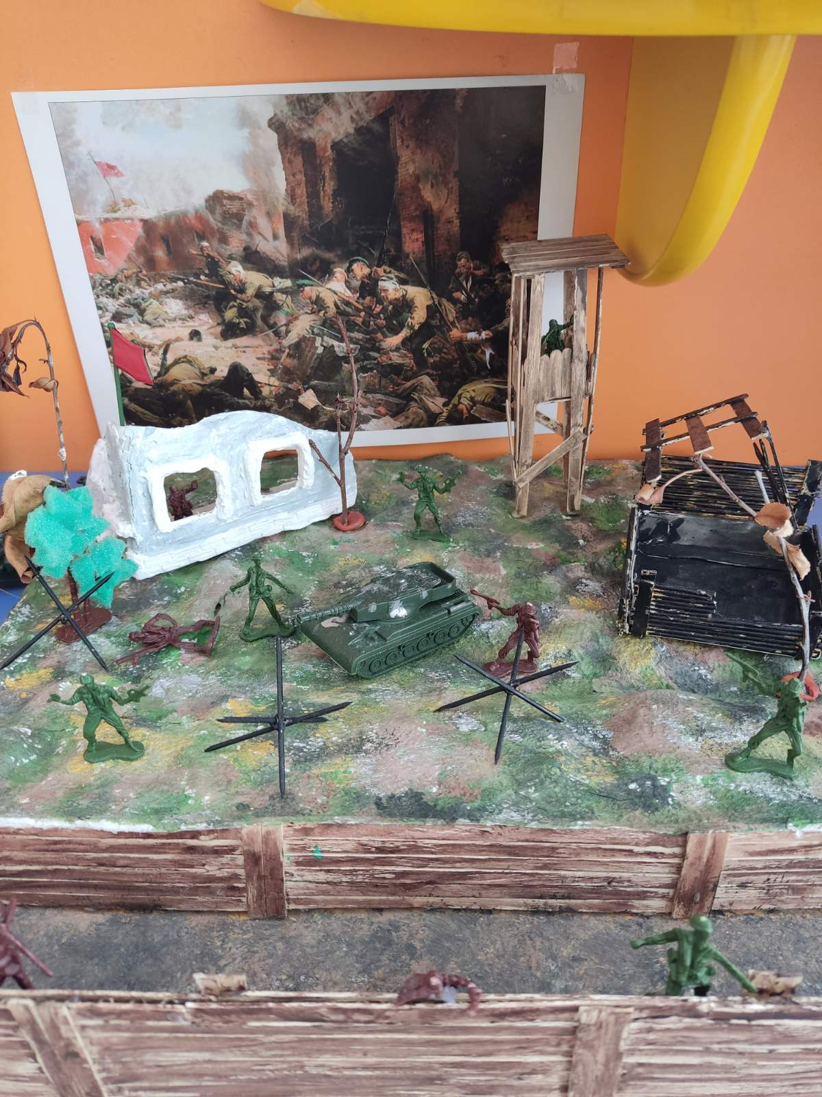
Макеты «Боевое сражение»

Slide 6
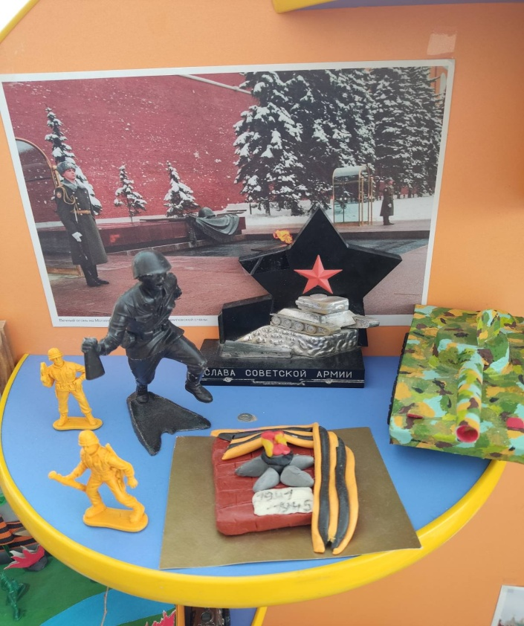
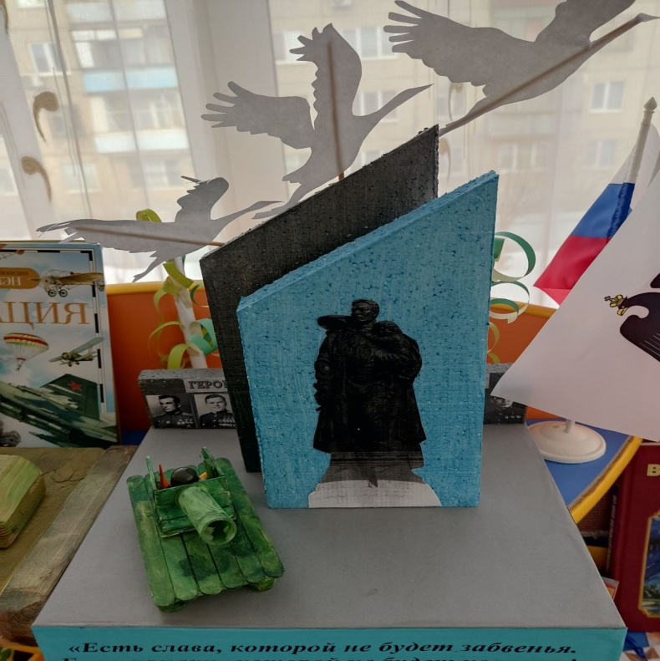
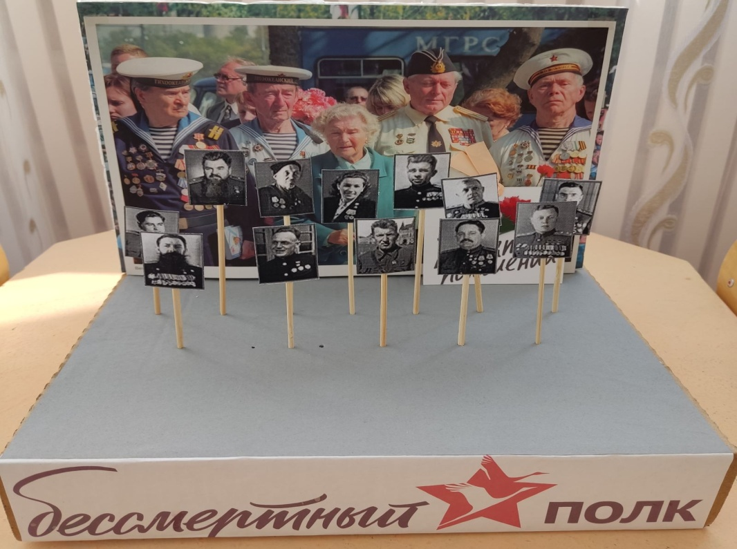
МАКЕТЫ
«Память павшим чтим»
Огород во 2 младшей группе
Сохраним природу вместе

Slide 7
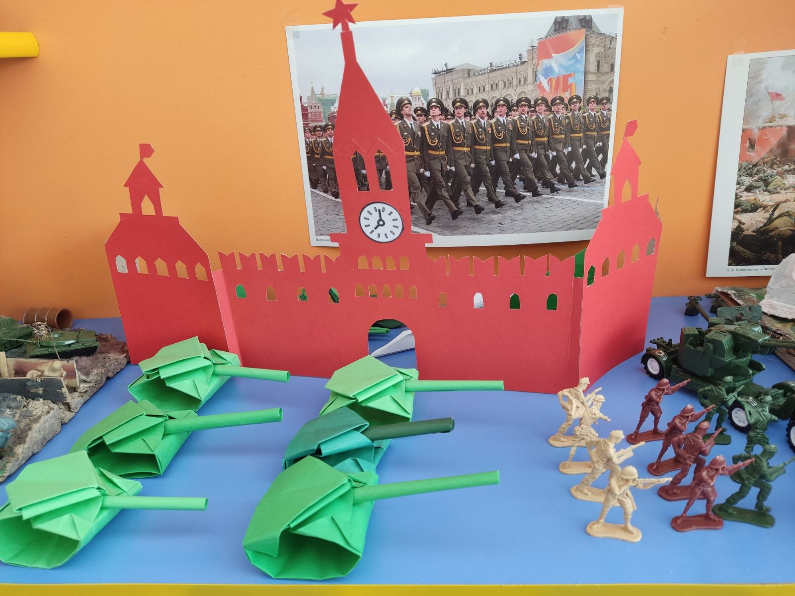
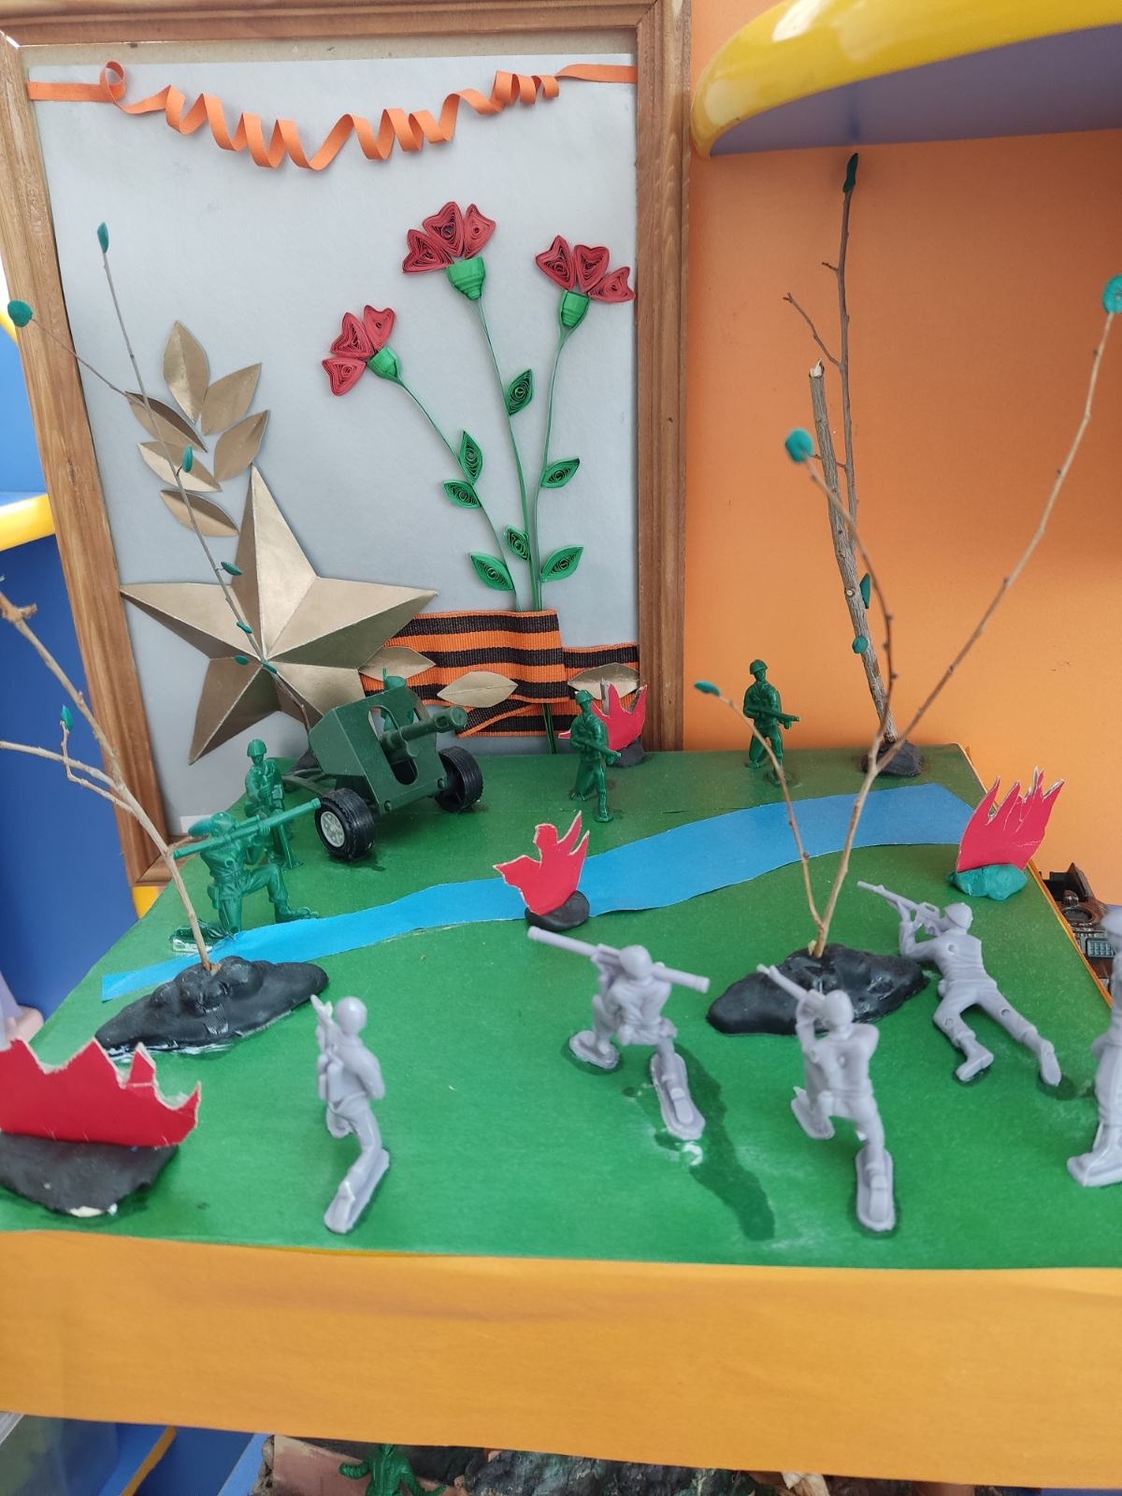

Slide 8
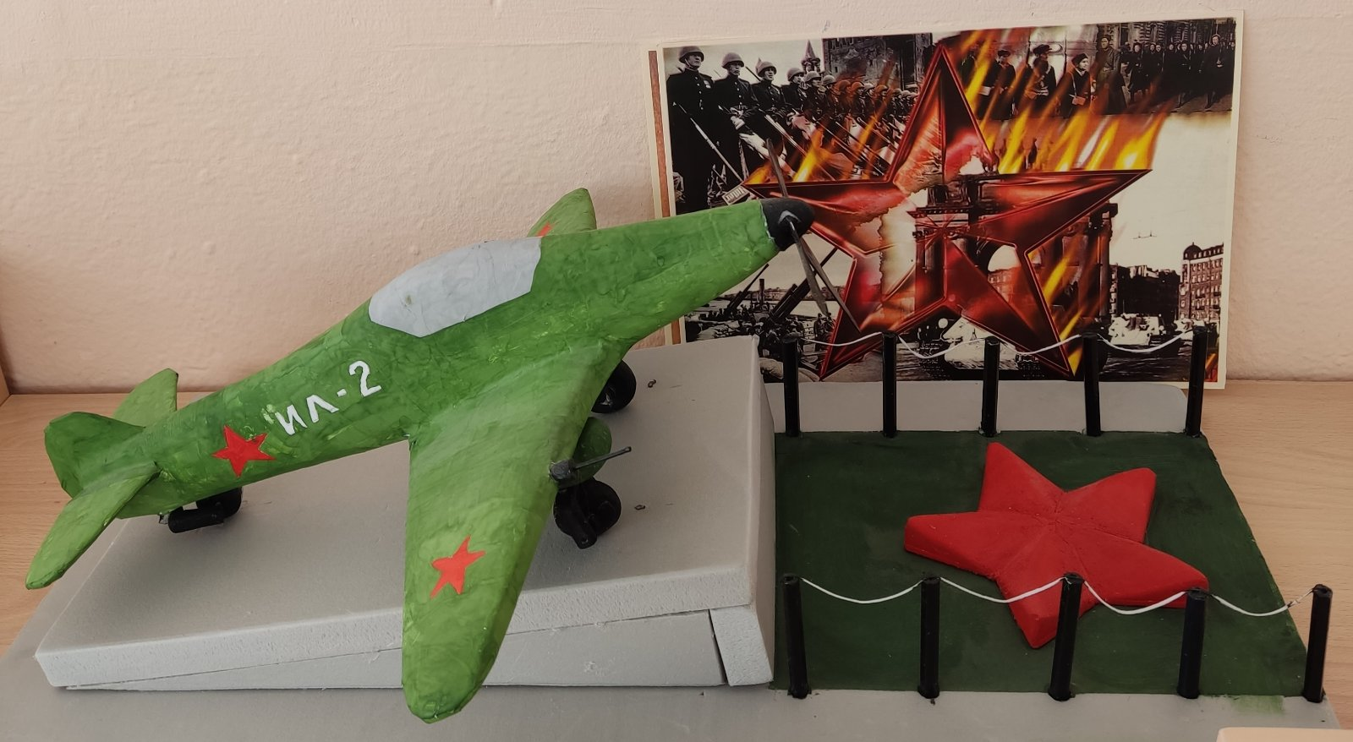
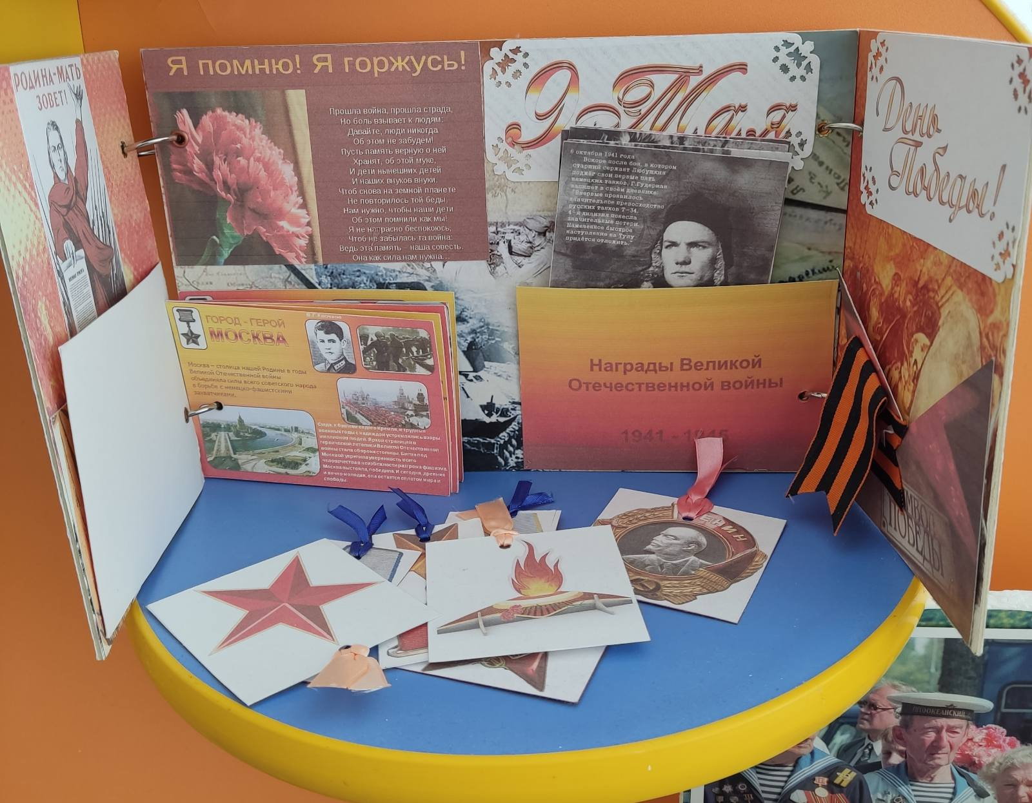
Рисование в подготовительной группе: Енот»

Slide 9
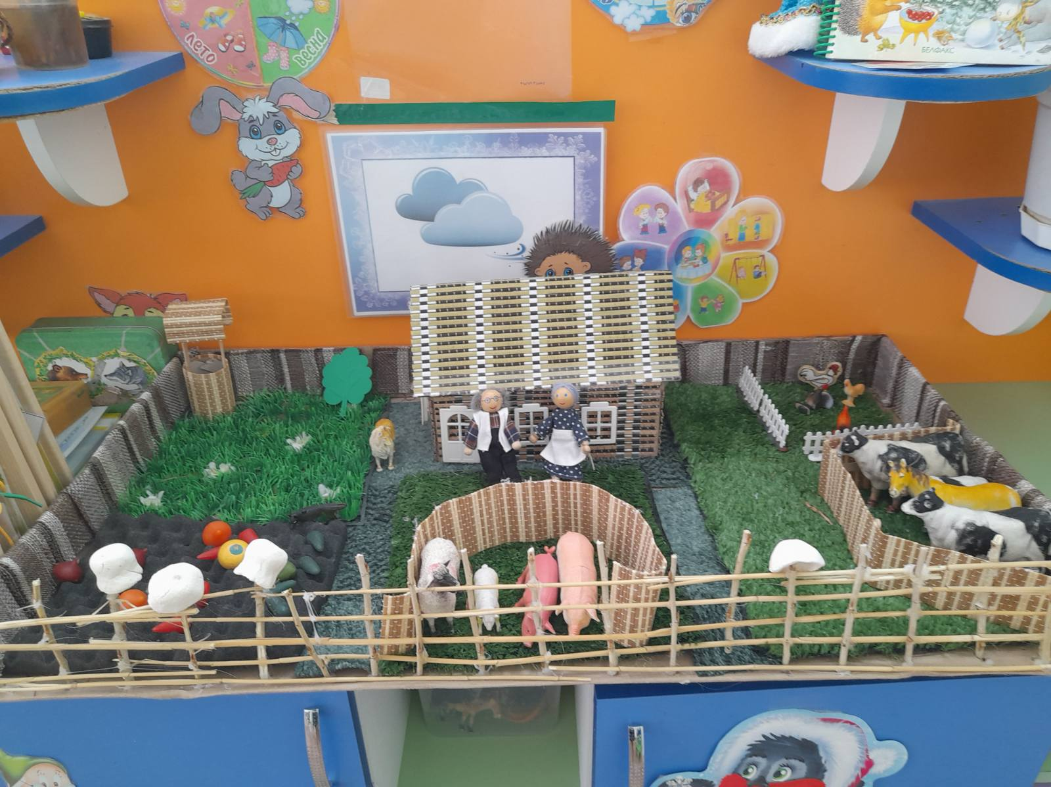
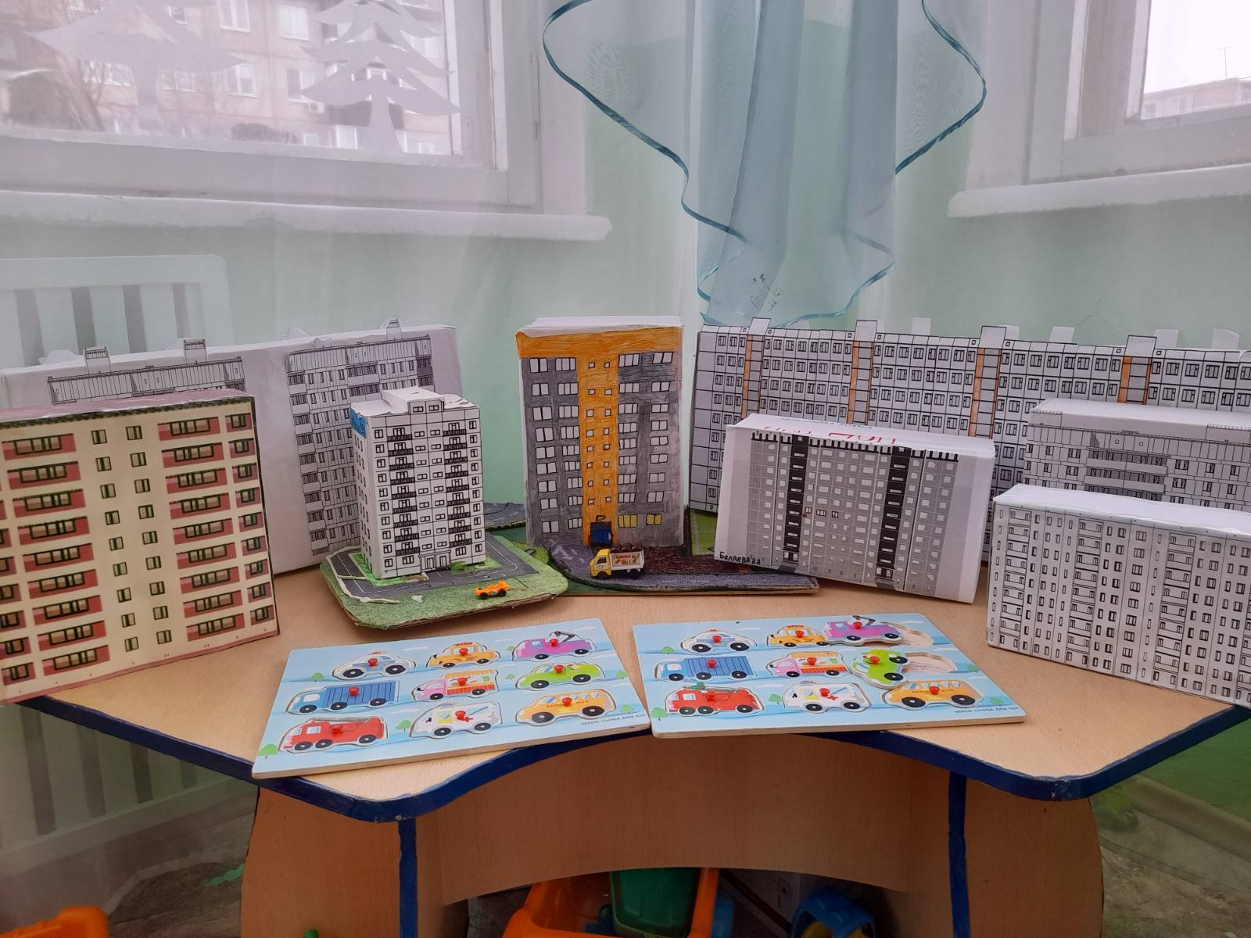
Моя малая Родина

Slide 10
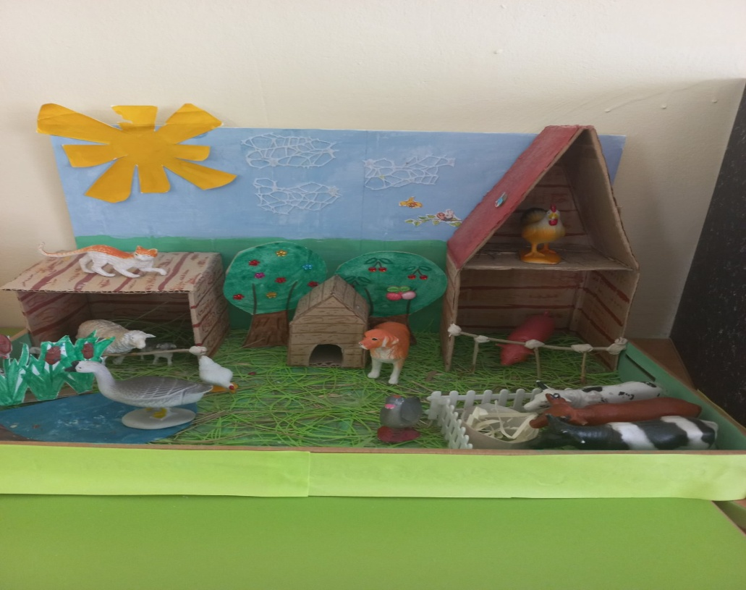
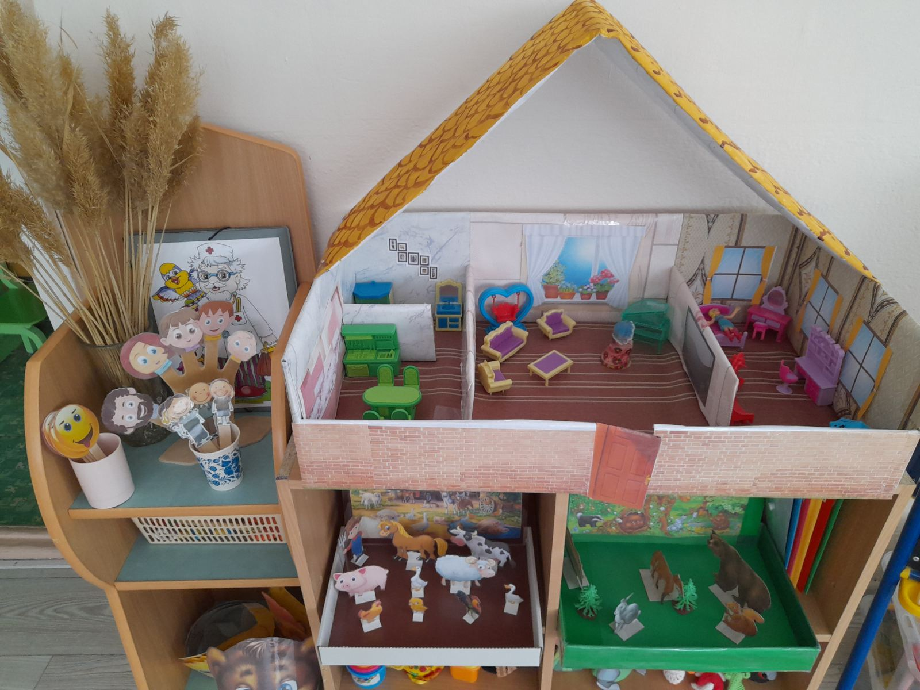
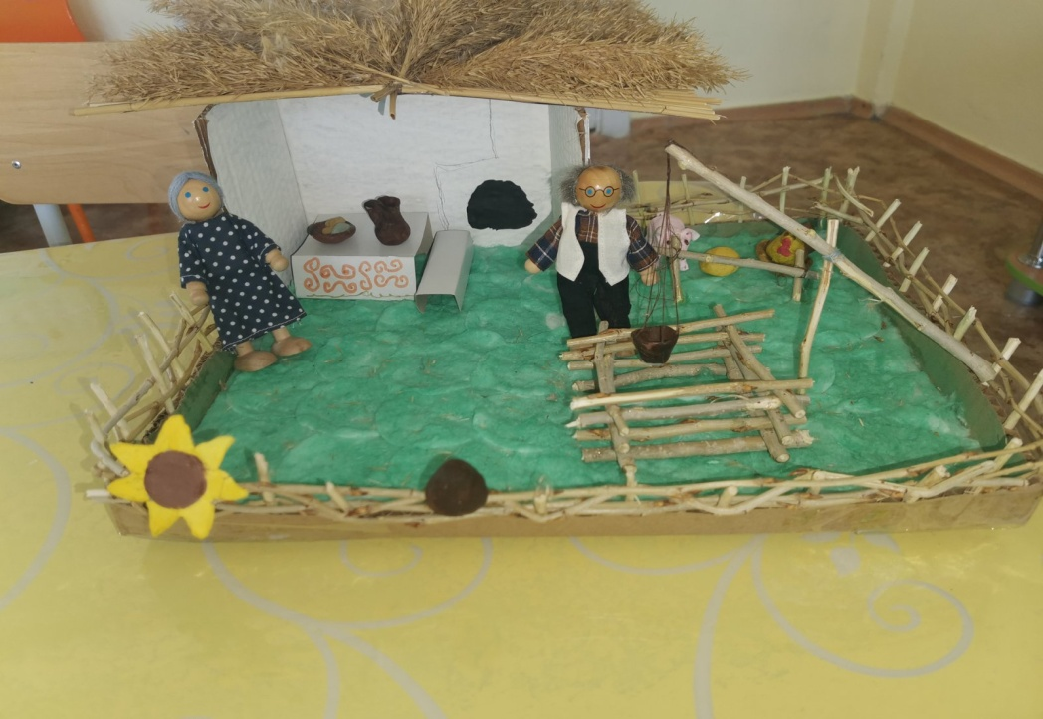
Моя малая Родина

Slide 11
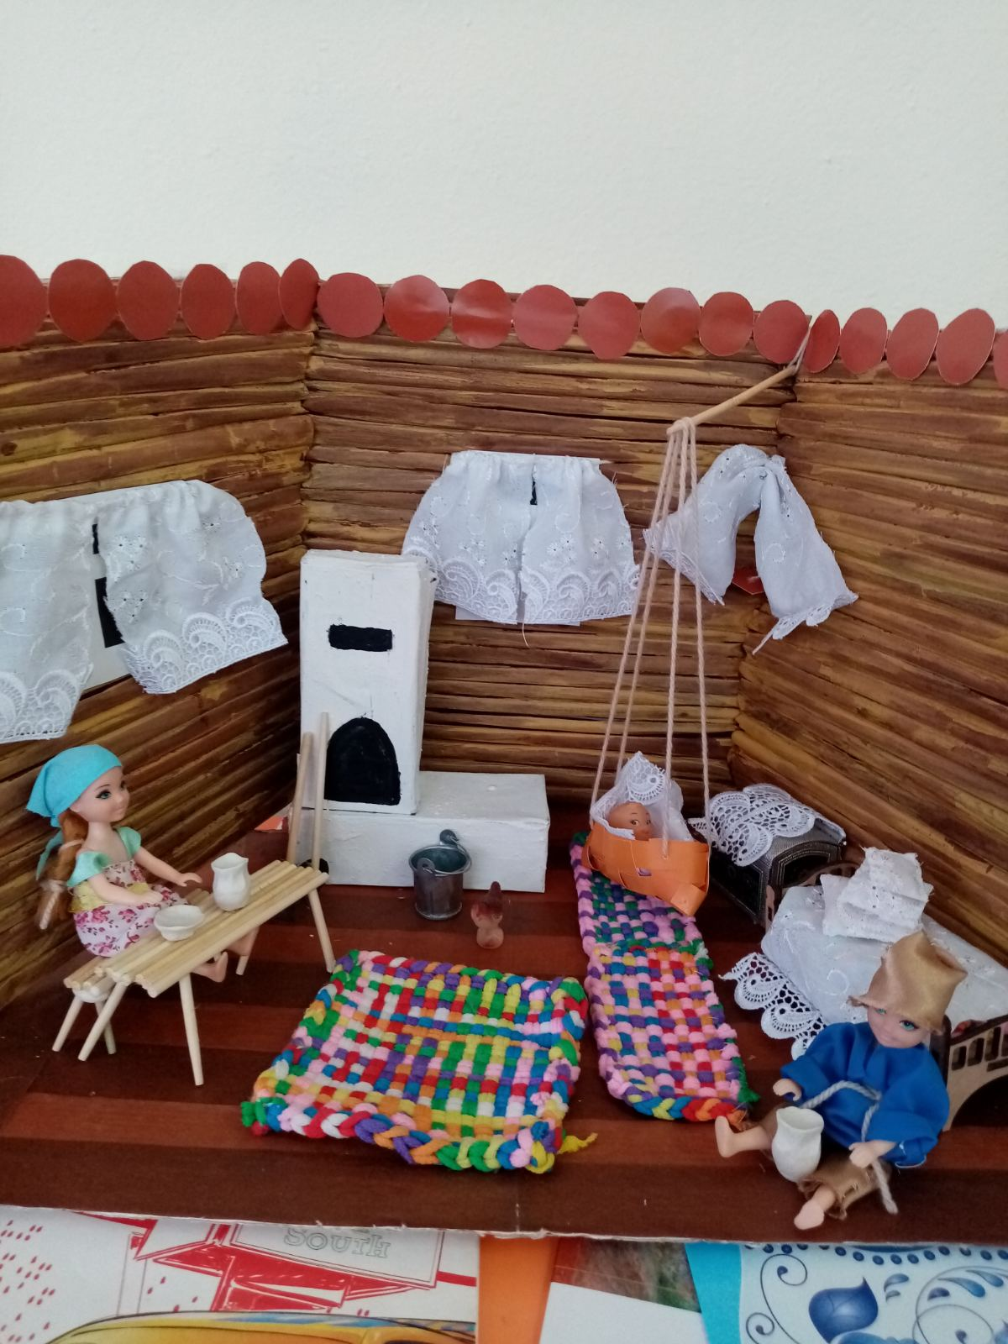
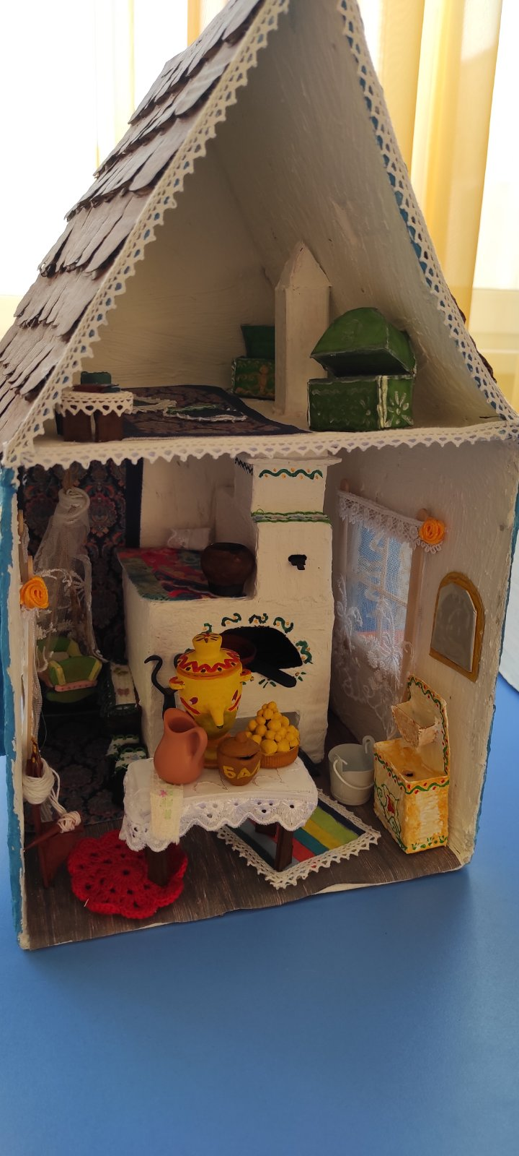
Национальные избы разных народов

Slide 12
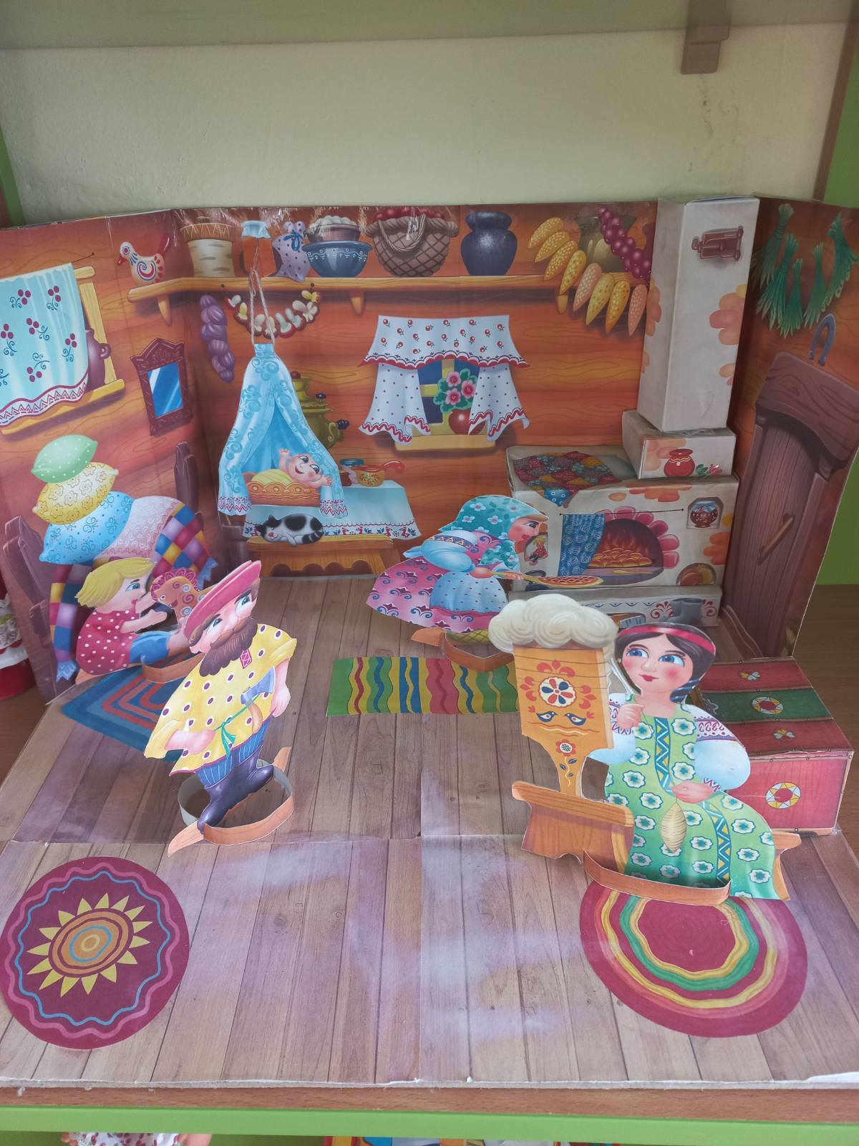
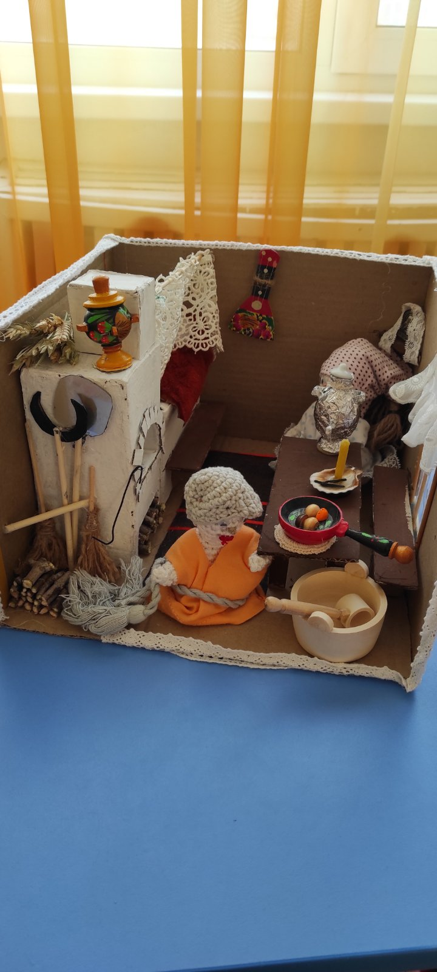

Slide 17
Поделка из шишек:
«Лес» средняя группа

